Slide 1
Nos volvemos a encontrar
Vamos a realizar el proceso de retroalimentación
del mes de junio

Slide 2
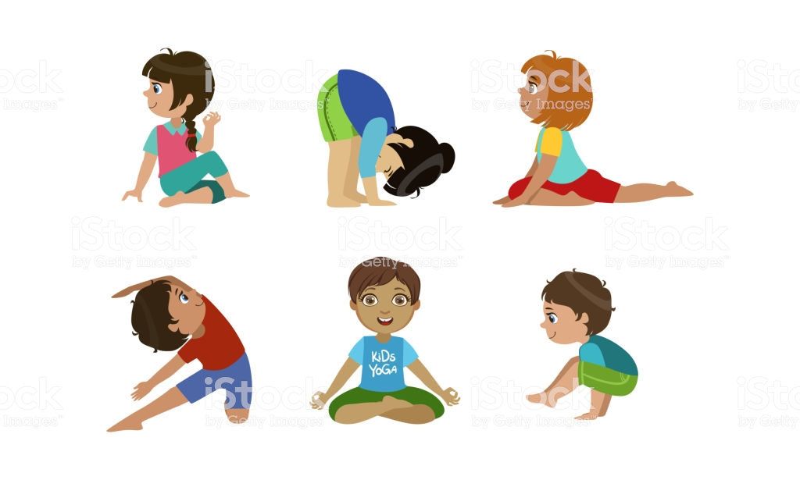
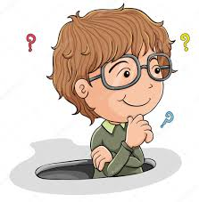
No debo olvidar calentar
antes de cualquier actividad física

Slide 3
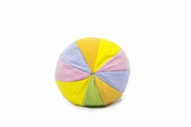
Recuerda el uso de la pelotita
que fabricaste tú mismo
con lo que tenías en casa

Slide 4
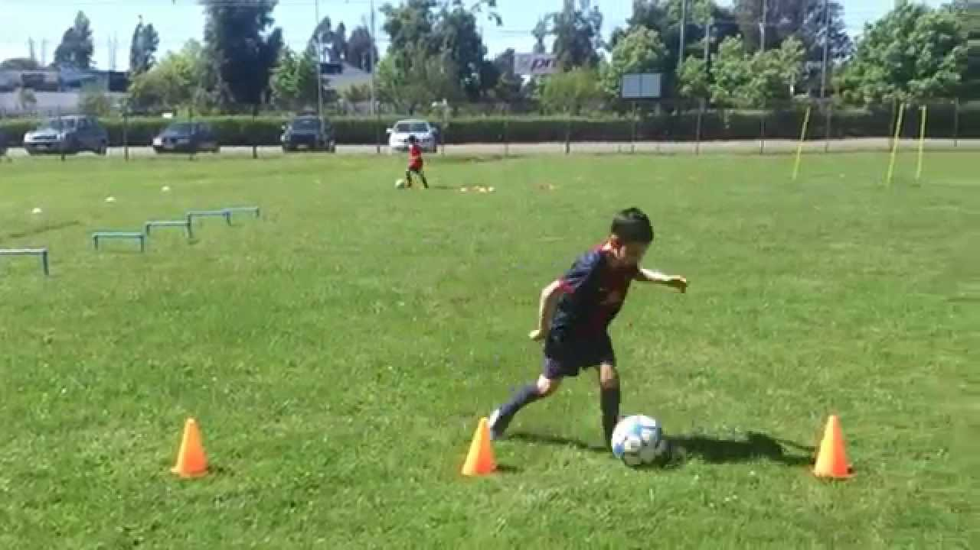
Te familiarizaste con el trabajo de ambos pies usando la pelotita

Slide 5
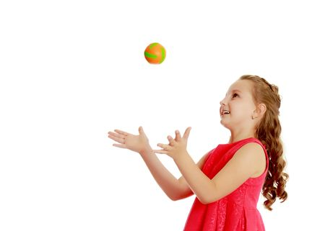
También usamos las manos
para reforzar la coordinación trabajando con la pelotita

Slide 6
cuídate
Aliméntate sano
Ayuda en tu casa
Nos vemos pronto

